Slide 1




R & R Studio
Program
Installation

Slide 2


LOAD R
RUN R
L RSTD
R RSTD
Installation Brief Steps
04
03
02
R RSTD
01
L RSTD
Install and Run R Studio Program
RUN R
Download R Studio Program
LOAD R
Install and Run R Program
Download R Program
Notes:
© Copyright PresentationGo.com – The free PowerPoint template library

Slide 3


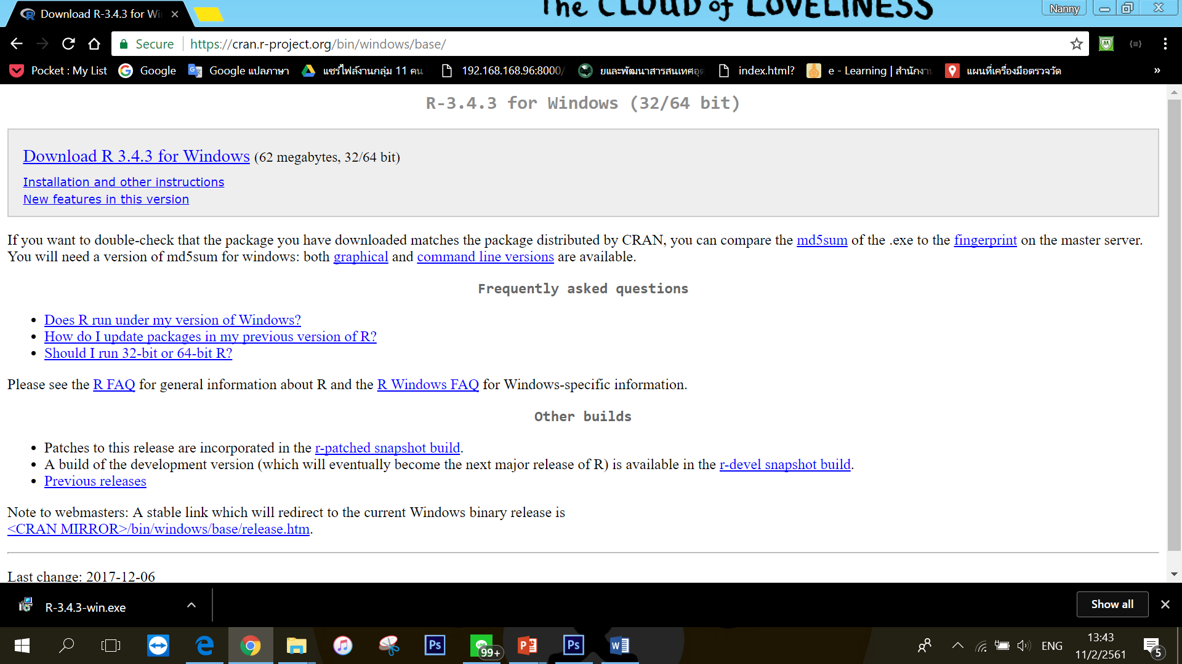

LOAD R
RUN R
L RSTD
R RSTD
Installation (1)
ดาวน์โหลด R 3.4.3 for Windows
และทำการรัน R-3.4.3-win.exe

Slide 4
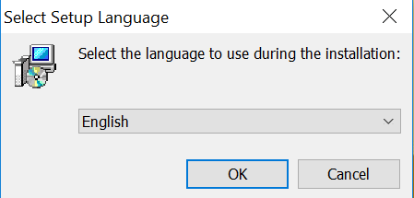
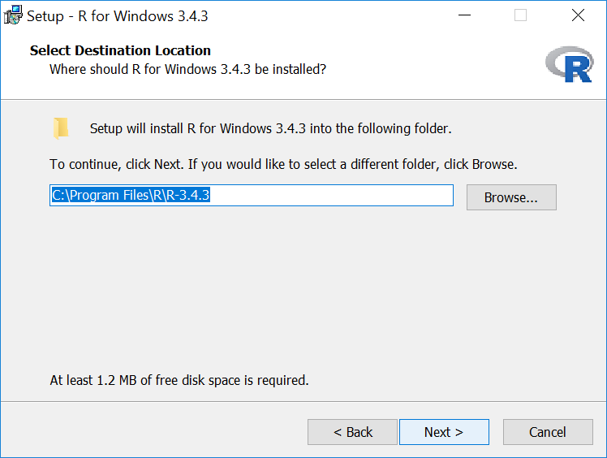
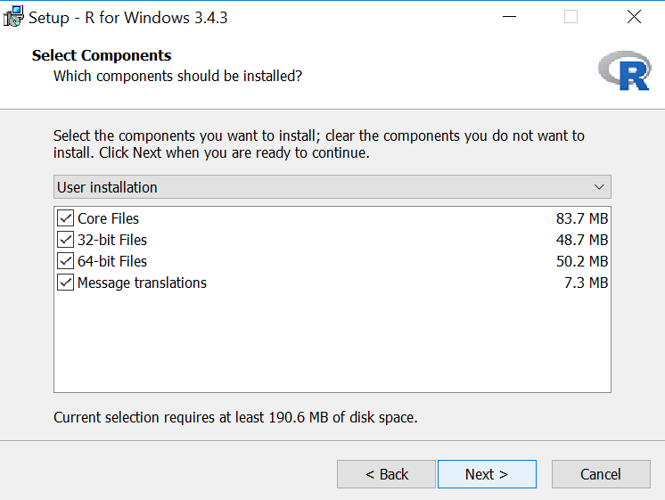
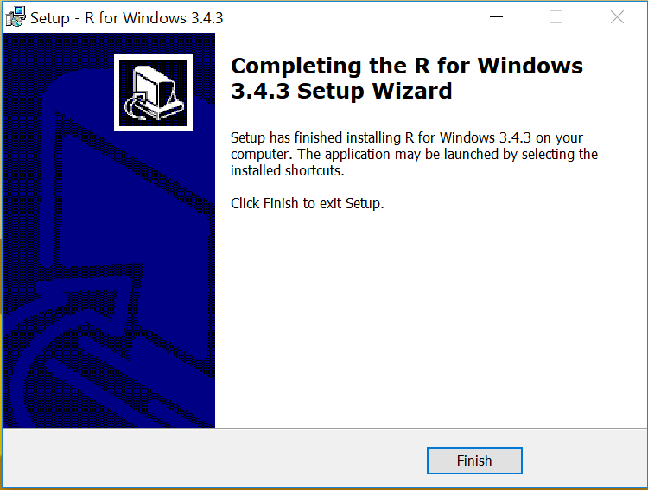
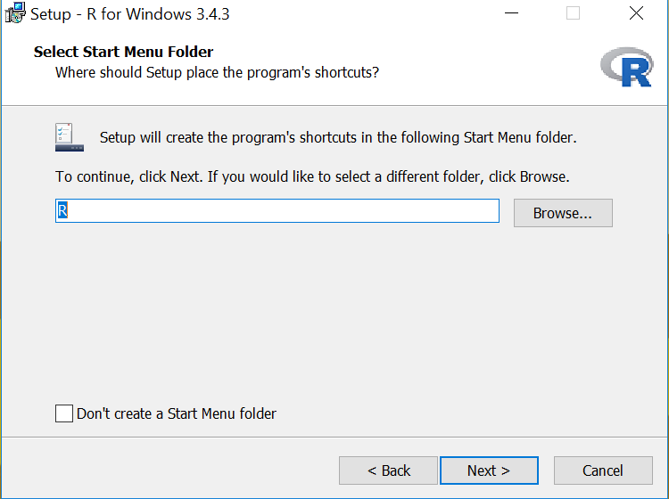
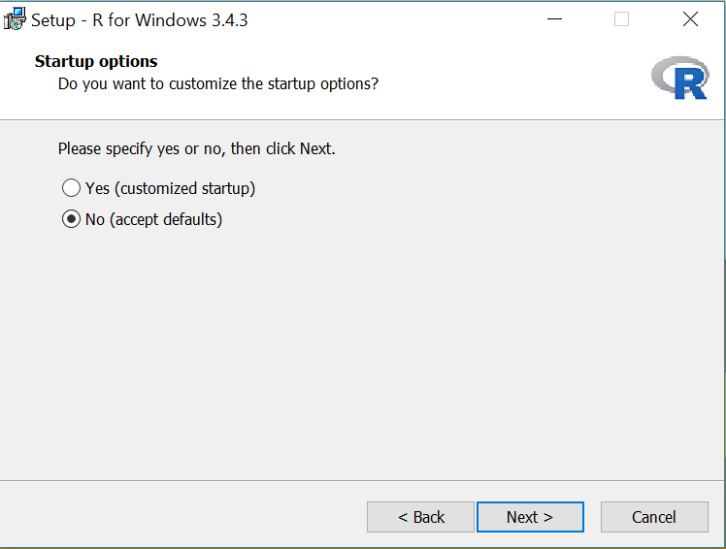
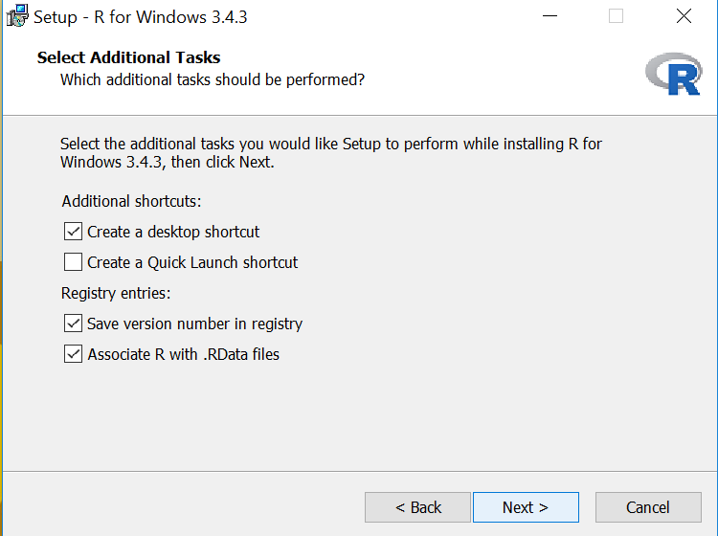
LOAD R
RUN R
L RSTD
R RSTD
Installation (2)
ติดตั้งโปรแกรม R

Slide 5
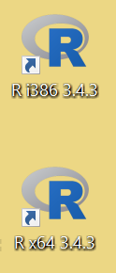
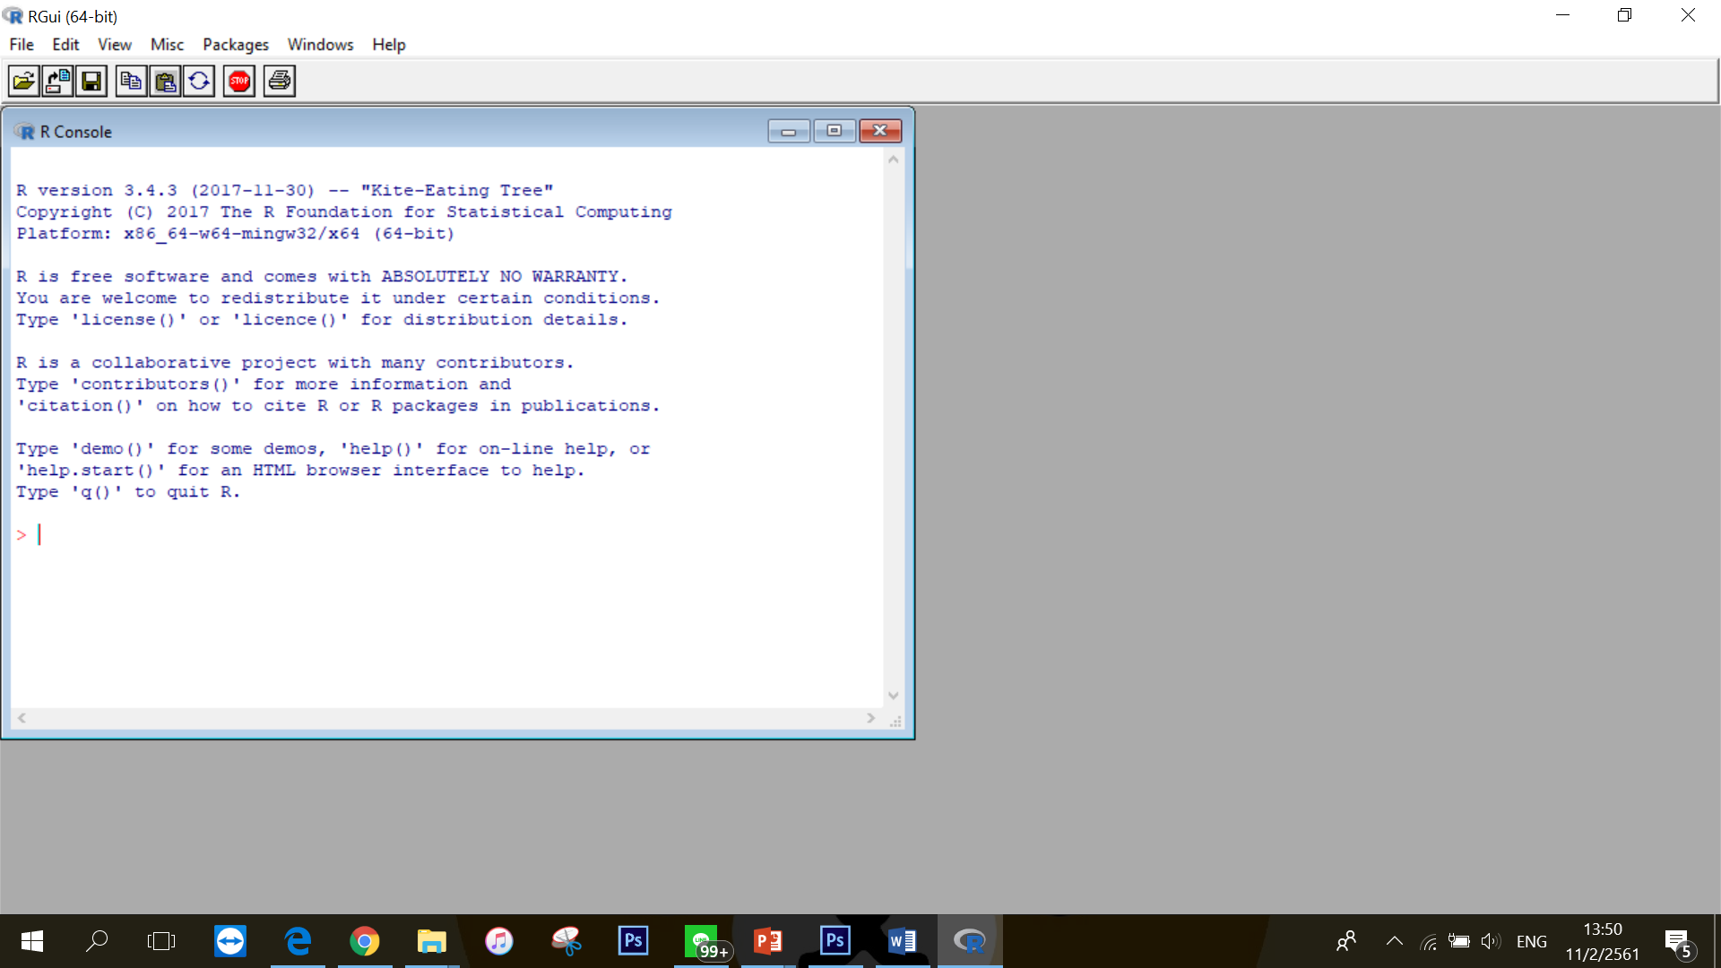
LOAD R
RUN R
L RSTD
R RSTD
Installation (3)
เปิดโปรแกรม R แบบ 32 bit หรือ 64 bit แล้วแต่ System Type ของเครื่องที่ทำการติดตั้ง

Slide 6
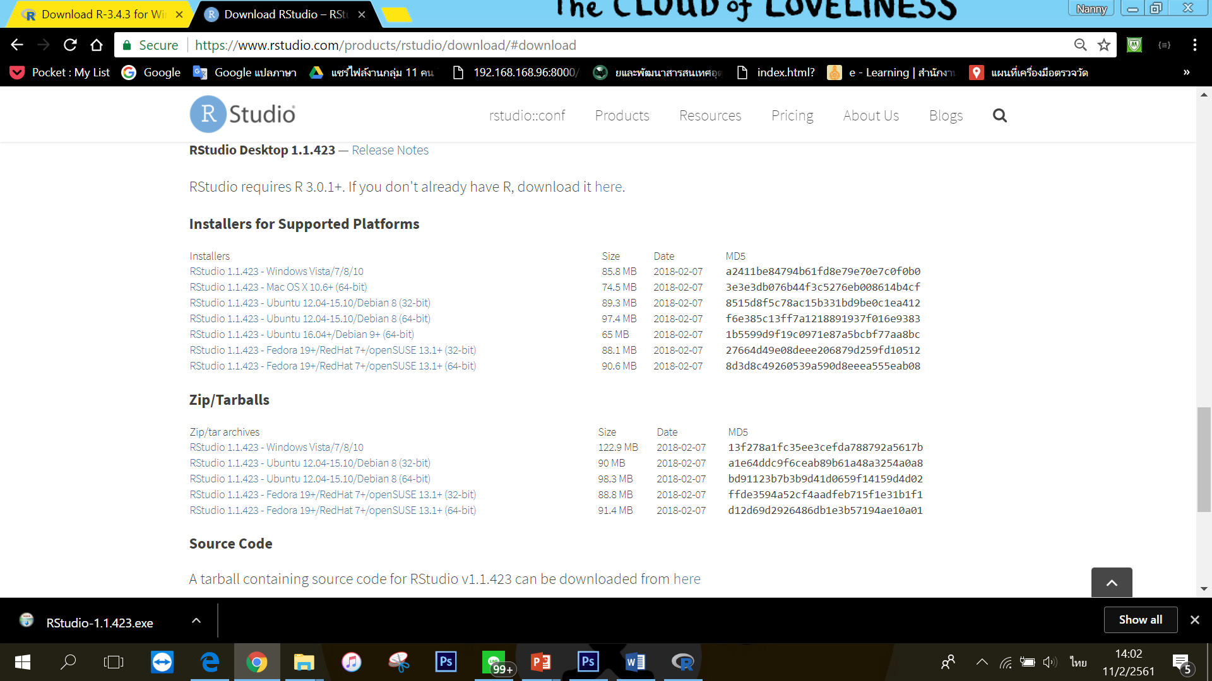
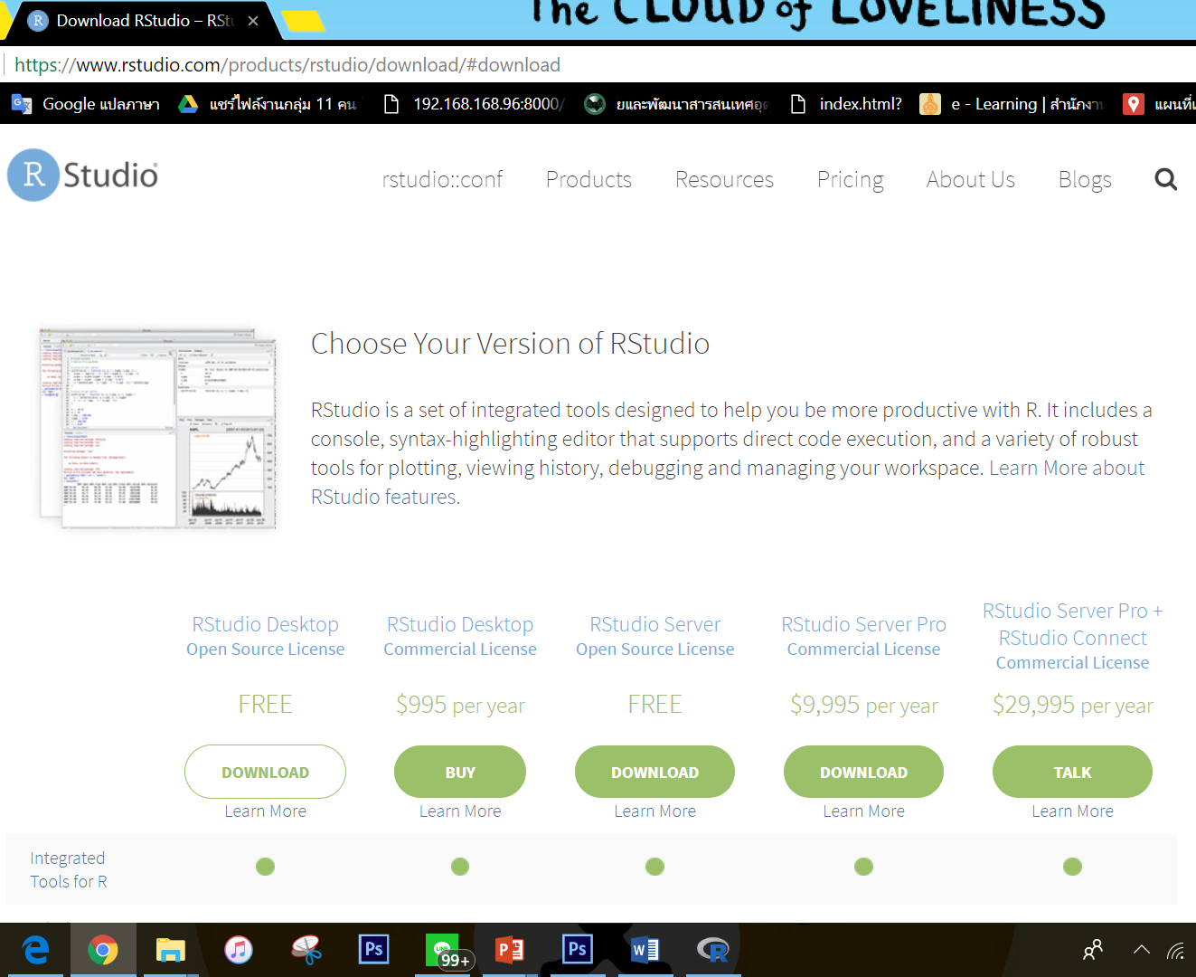
LOAD R
RUN R
L RSTD
R RSTD
Installation (4)

Slide 7
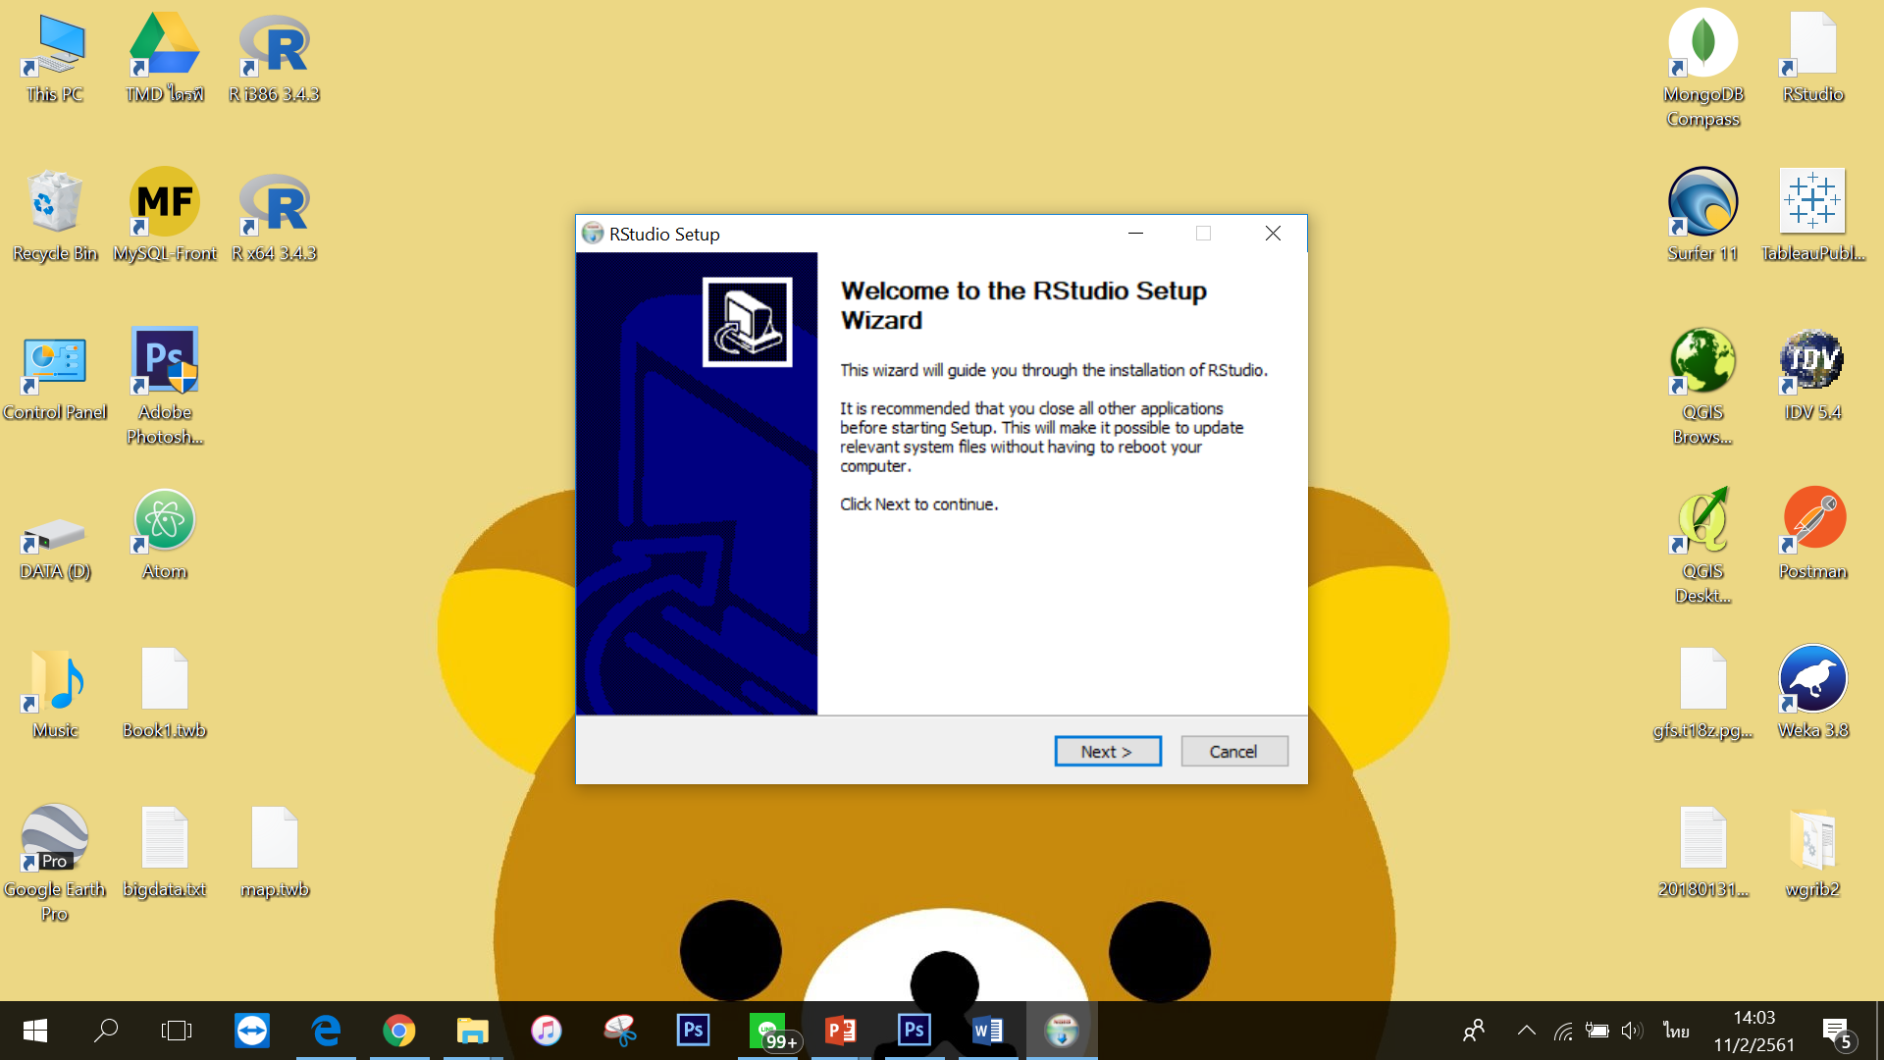
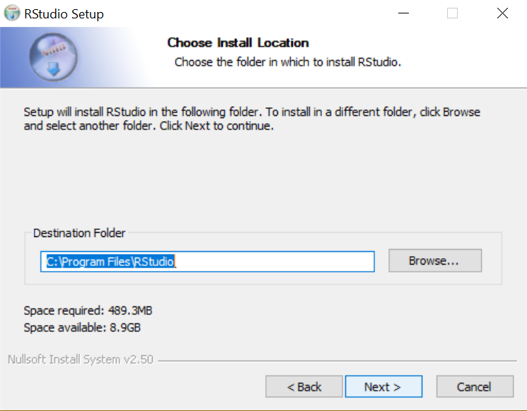
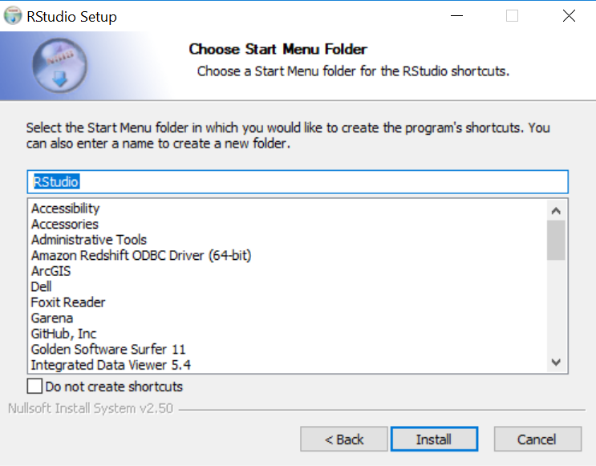
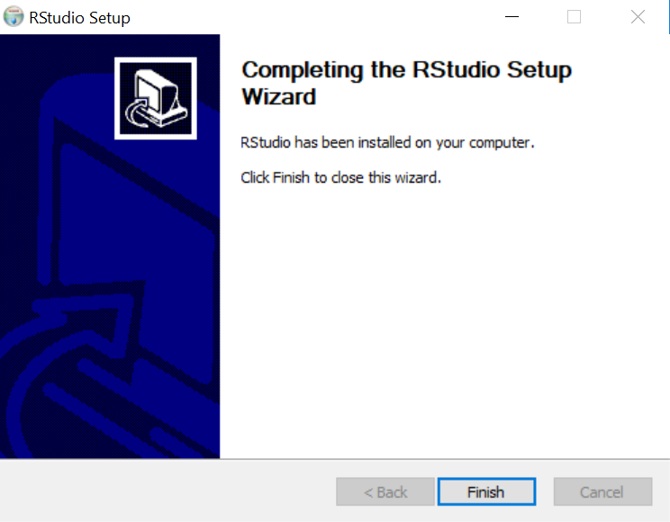
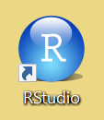
LOAD R
RUN R
L RSTD
R RSTD
Installation (5)

Slide 8
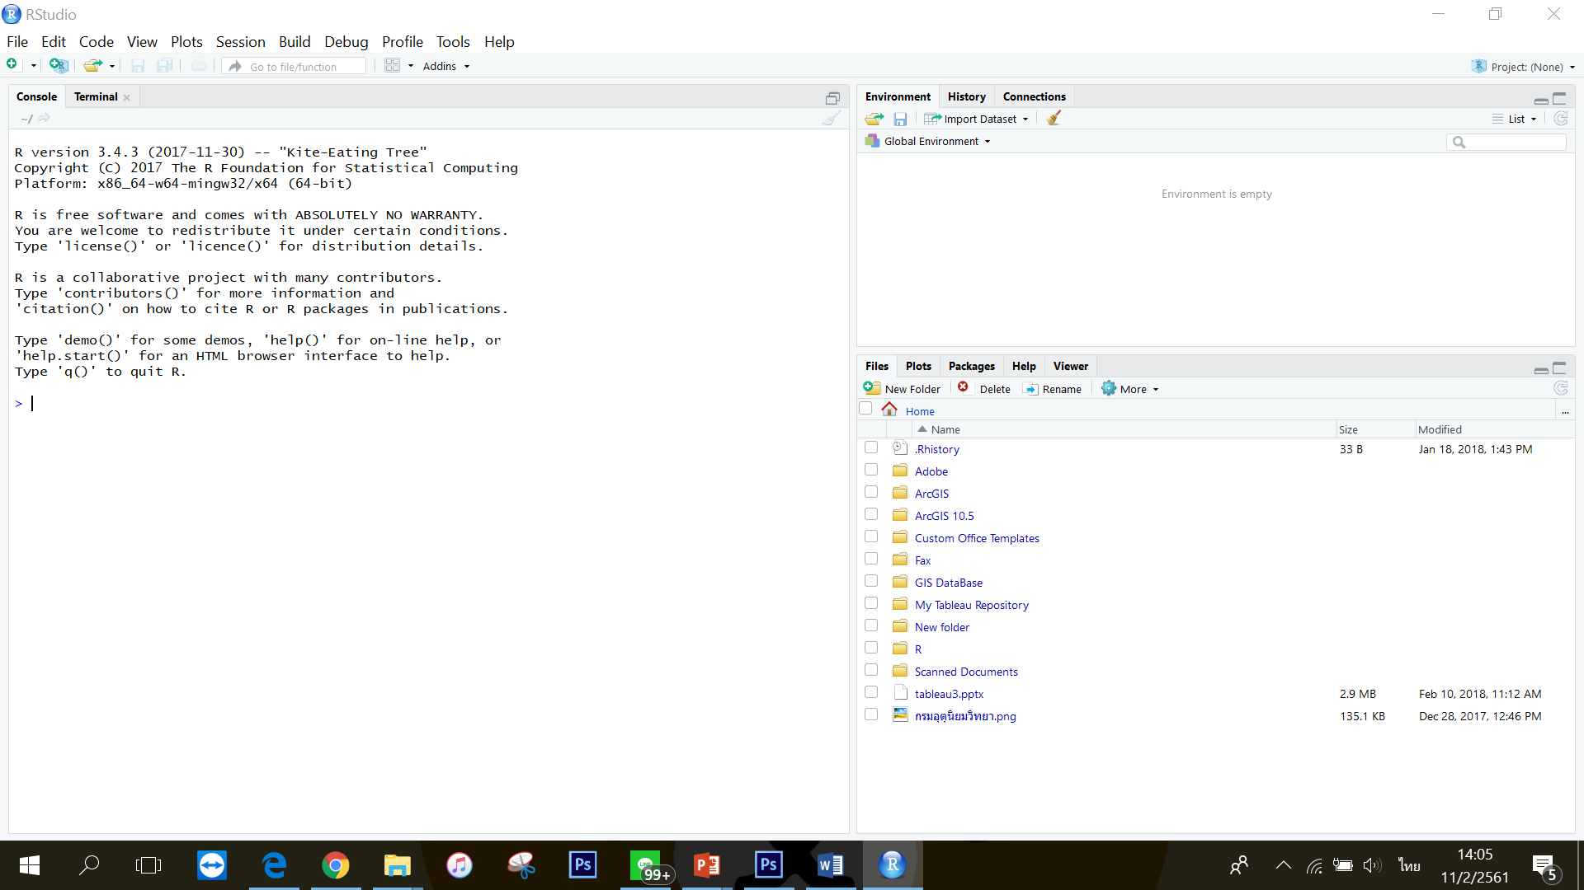
LOAD R
RUN R
L RSTD
R RSTD
Installation (6)
หน้าจอหลักของโปรแกรม R Studio

Slide 9

Thank You
for
Reading

